Slide 1

Biologia Molecolare
Forense

Slide 2
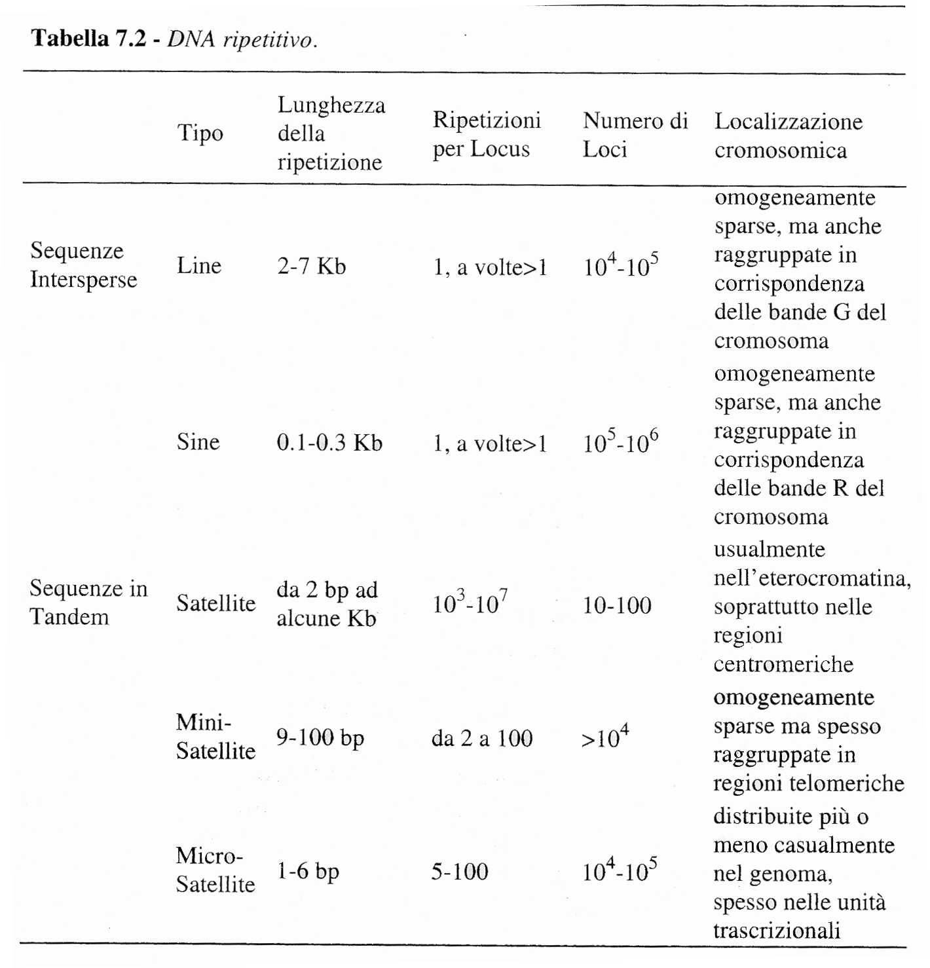
La carta di identità genotipica

Slide 3
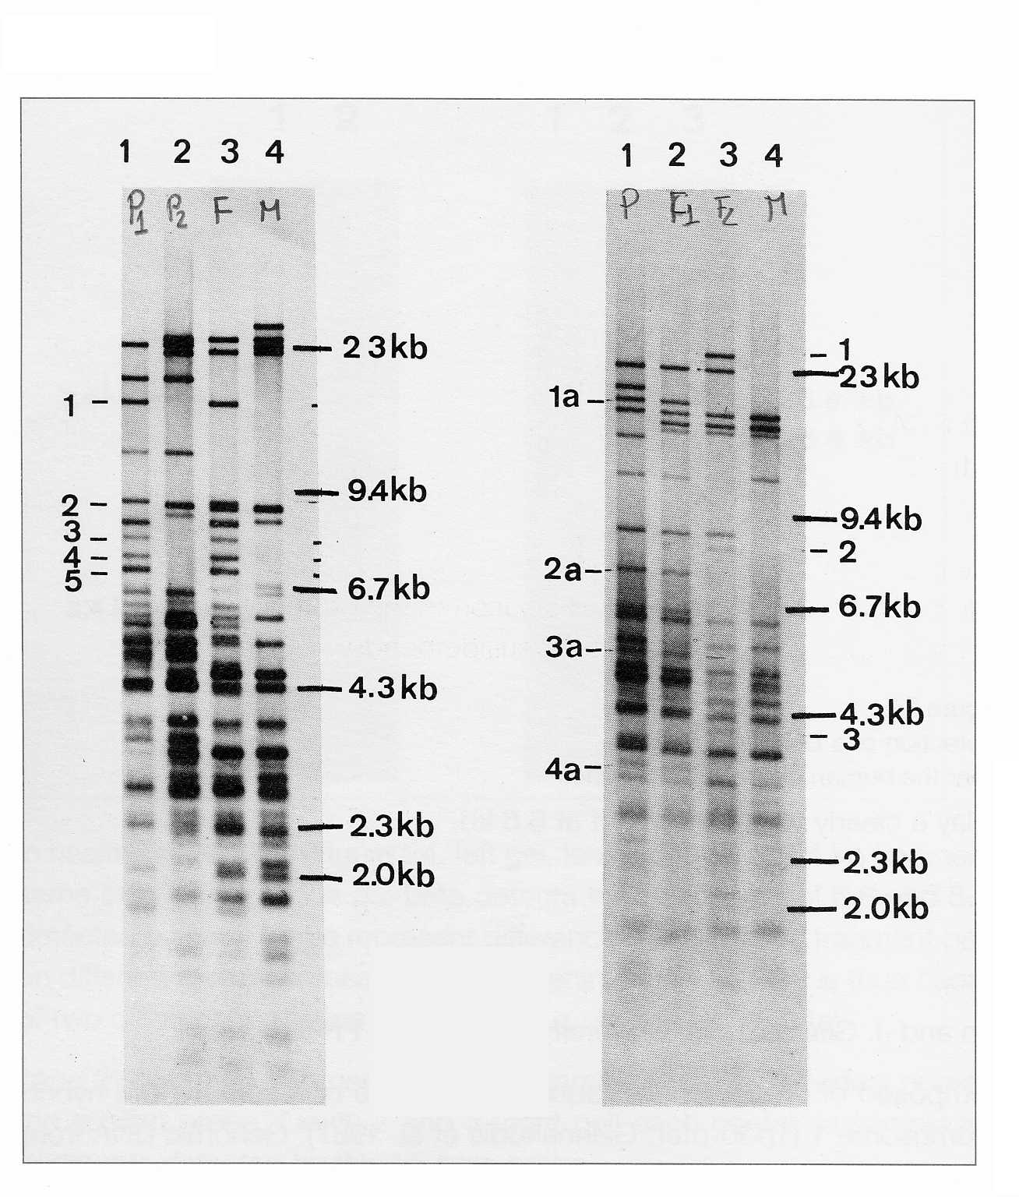
La carta di identità genotipica
Test di paternità con southern blot.
In questo esempio viene studiata la regione D1S32 del braccio corto del cromosoma 1 (1p36-pter) caratterizzata da ripetizioni di 40bp. Digestioni con diversi enzimi di restrizione hanno mostrato polimorfismi con ereditarietà mendeliana.
Nell’esempio il DNA è digerito con Rsa I e il blot ibridato con la sonda pBG 2.8
Nell’esempio a sinistra il padre putativo 2 può essere escluso perchè gli alleli 1-5, presenti nel figlio, non sono trasmessi ne da lui ne dalla madre ma sono comuni al padre putativo 1.
Nell’esempio a destra si dimostra che il padre putativo non può essere il padre biologico del figlio 2 in quanto egli non possiede gli alleli 1-3 presenti in questo figlio.
D’altra parte può essere il padre del figlio 1 vista la concordanza degli alleli 1a-4a non ereditabili dalla madre.

Slide 4
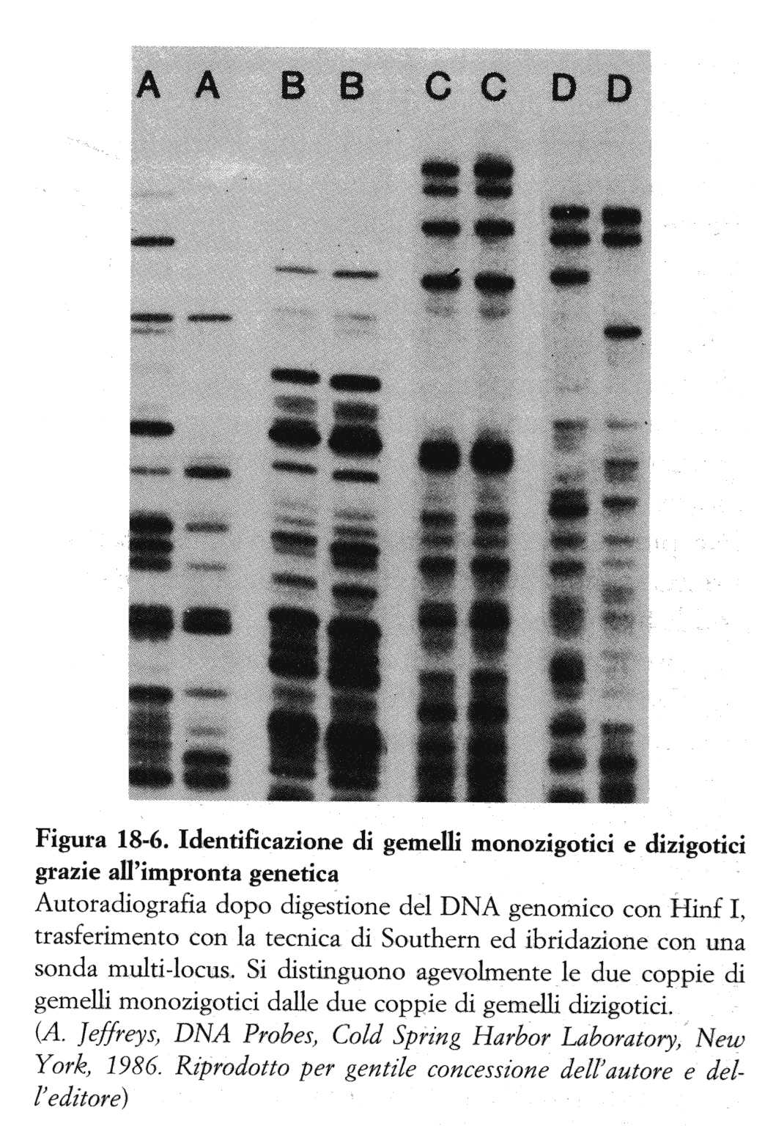
La carta di identità genotipica

Slide 5
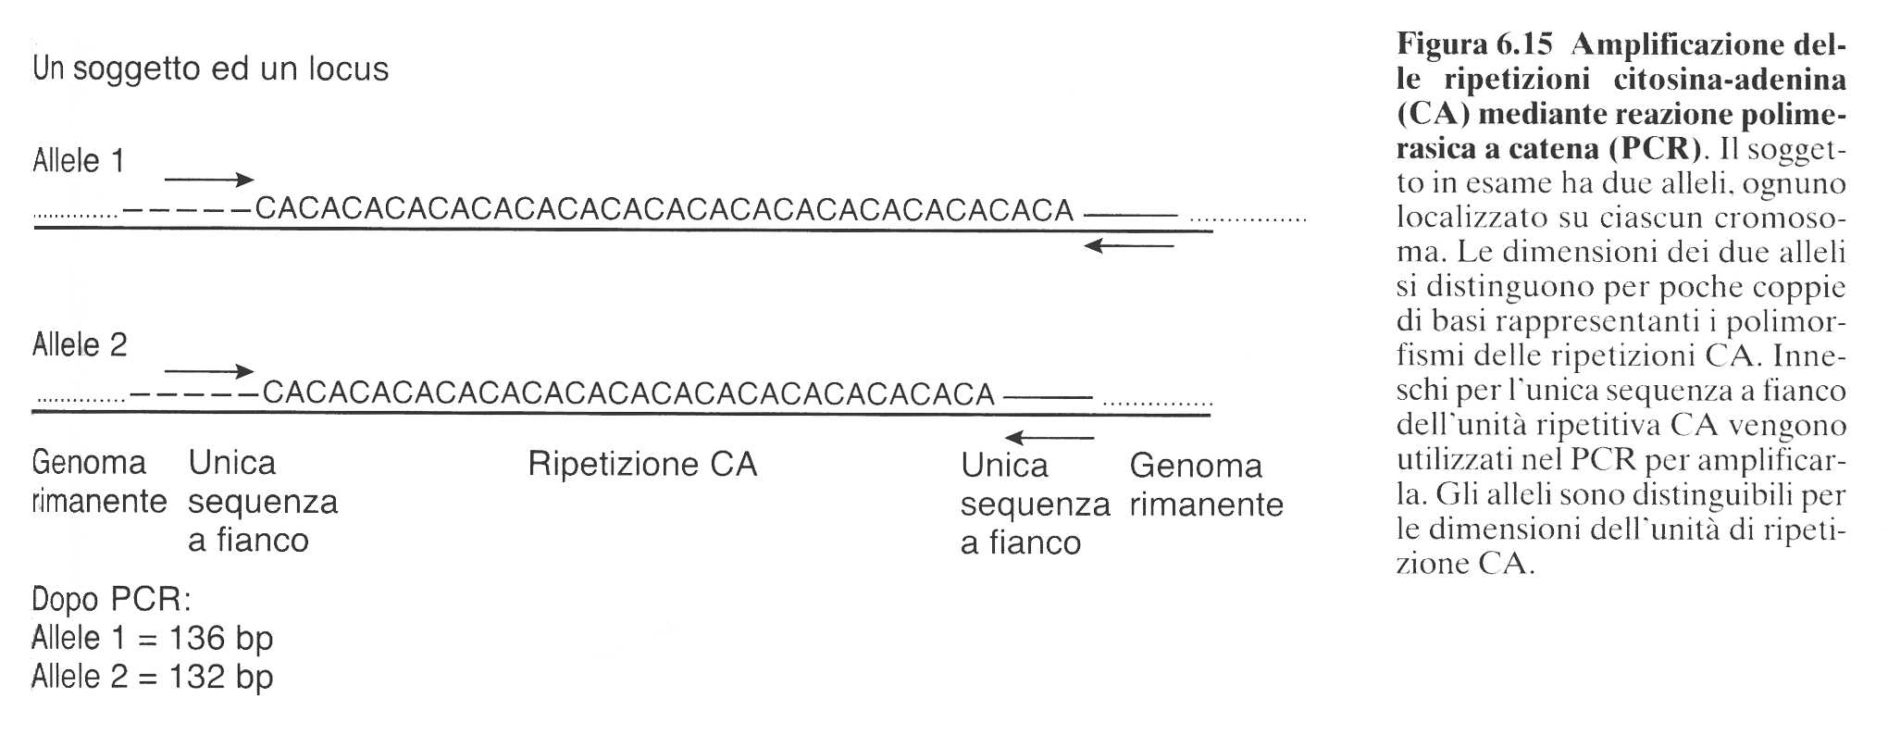
Amplificazione di di ripetizioni CA

Slide 6
Utilizzo della fluorescenza abbinata alla elettroforesi capillare

Slide 7
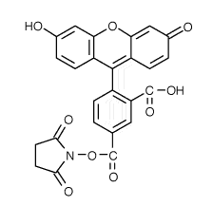
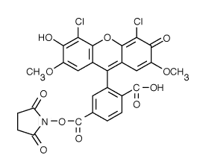
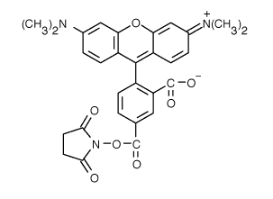
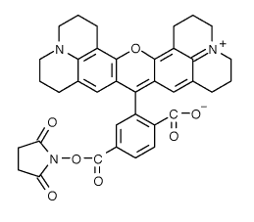
Utilizzo della fluorescenza abbinata alla elettroforesi capillare
FAM (Blue)
Fluorescent dye label
TAMRA (Yellow)
ROX (Red)

Slide 8
Elettroforesi capillare
(CE)
Capillare riempito con POP
Laser ad Argon
50-100 μm x 27 cm
-
+
Burn capillary window
Separazione dei frammenti
Iniezione (catodo)
Uscita (anodo)
5-20 kV
Acquisizione dati analisi

Slide 9
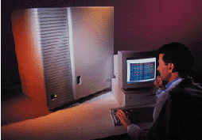
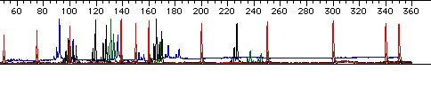
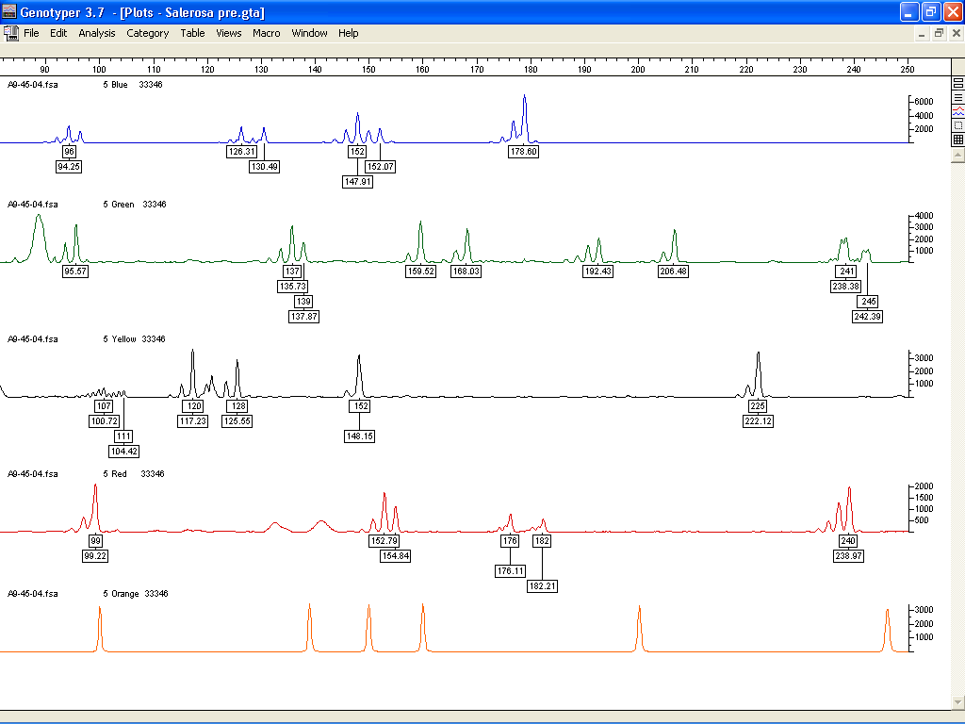
Analisi computerizzata della corsa elettroforetica
Profilo genetico di un campione.
Analisi dei tracciati con programma computerizzato Genotyper®.
Elettroferogramma di un campione analizzato con 17 microsatelliti.

Slide 10
Introduzione alla biologia forense: definizione e finalità
Domande che l’Autorità Giudiziaria e gli investigatori “tradizionali” pongono al biologo forense:
  Ci sono tracce biologiche sulla scena del crimine e/o sui reperti da essa acquisiti? → Sopralluogo e/o ispezione reperti.
  Di che natura biologica sono le tracce osservate? → Test presuntivi/confermativi
  In che posizione si trovano le tracce biologiche nel contesto della scena del crimine o sul reperto? → analisi scena del crimine
  Da quanto tempo le tracce si trovano ove sono state osservate? → mRNA/rRNA (???)
  Chi ha lasciato quelle tracce? → Tipizzazione di polimorfismi del DNA

Slide 11
Le Investigazioni Scientifiche sulla scena del crimine
IL REPERTAMENTO: LA RICERCA DELLE TRACCE
Le tracce (biologiche) possono essere rilevate sia tramite METODI FISICI (lampade a lunghezza d’onda variabile come il CrimeScope o lo SceneScope) che tramite METODI CHIMICI (tests chimici), in dipendenza della loro tipologia e dalla condizione in cui si presentano.

Slide 12
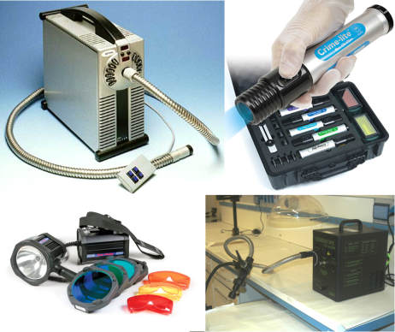
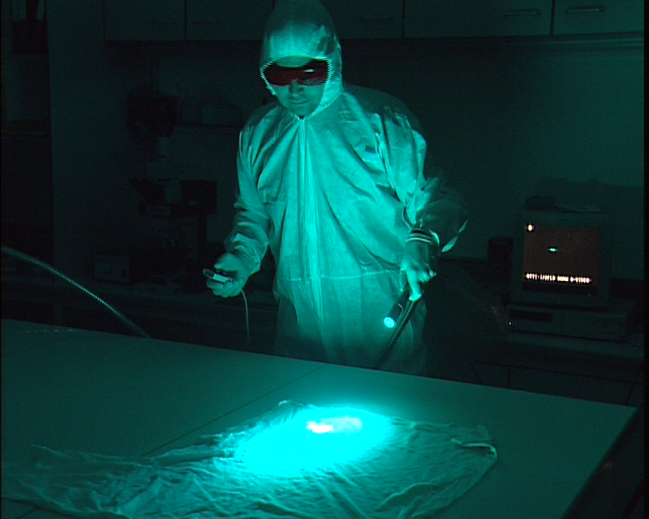
La ricerca delle tracce biologiche tramite dispositivi ad emissione di luce
I DISPOSITIVI LUMINOSI UTILIZZATI IN BIOLOGIA FORENSE
Se illuminati con luce a specifiche lunghezze d’onda i fluidi biologici possono, in genere, essere distinti dal susbstrato su cui sono adsorbiti
I materiali biologici presentano una propria fluorescenza intrinseca (autofluorescenza) dovuta a molecole dotate di sistemi elettronici delocalizzati (aminoacidi aromatici, vitamine, cofattori e gruppi prostetici, etc.)
per certi tipi di fluidi biologici (sangue) consentono di incrementarne il contrasto cromatico con il substrato (assorbimento differenziale)

Slide 13
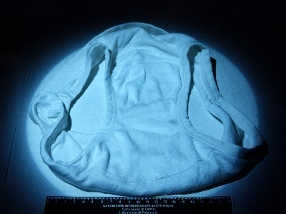
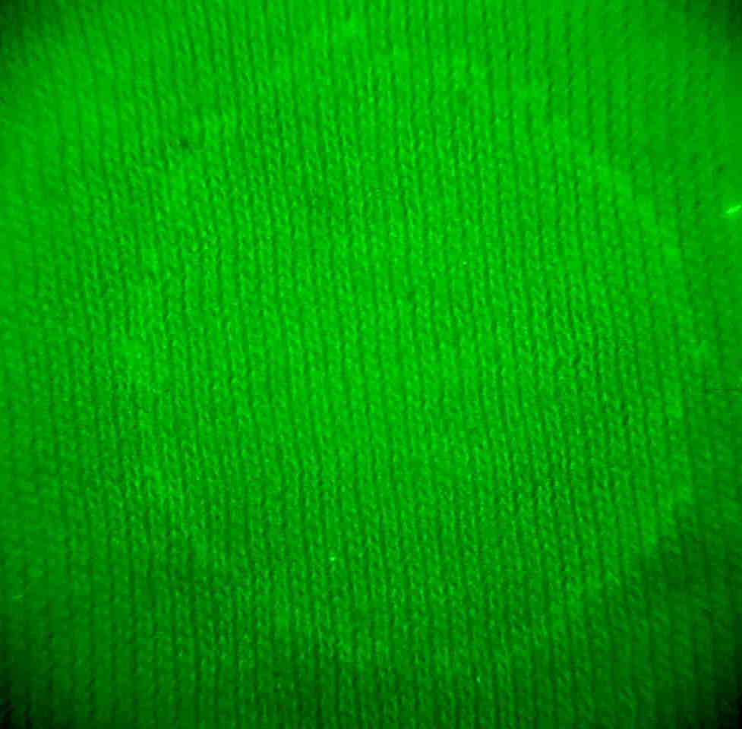
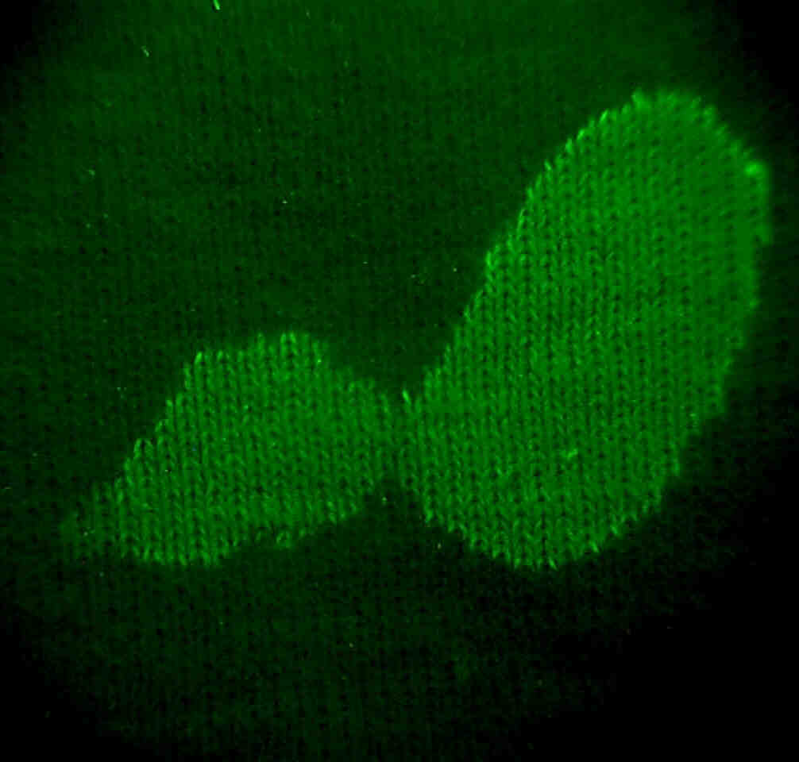
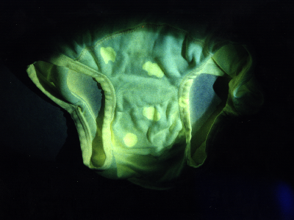
La ricerca delle tracce biologiche tramite dispositivi ad emissione di luce
LA RILEVAZIONE DELLE TRACCE BIOLOGICHE
Tutti i fluidi biologici con un basso coefficiente di assorbimento (→ trasparenti alle oem incidenti ed emergenti) possono essere rilevati mediante opportune oem (UV o 430-460 nm) che eccitano le specie chimiche fluorescenti presenti, determinando una emissione per fluorescenza
Liquido seminale
430 nm
Saliva
Secreto vaginale
445 nm
455 nm

Slide 14
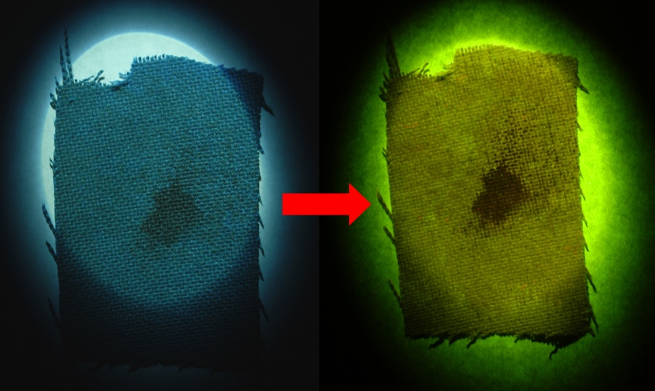
La ricerca delle tracce biologiche tramite dispositivi ad emissione di luce
LA RILEVAZIONE DELLE TRACCE BIOLOGICHE
Luce bianca
Luce blu a 415 nm indossando filtri ottici gialli: la forte assorbanza dell’emoglobina del sangue a questa λ consente di incrementare il contrasto con la maggior parte delle superfici su cui esso si trova

Slide 15
La diagnosi della natura biologica delle tracce: i test presuntivi
CARATTERISTICHE DEI TEST
  Basati su reazioni redox o idrolitiche in cui il marcatore ricercato è di
  norma il catalizzatore della reazione (test catalitici); elevata sensibilità,
  esecuzione semplice e rapida ma poco specifici!
  Utilizzati con duplice finalità:
  per localizzare tracce, eventualmente latenti, riconducibili ad una qualche natura biologica come sangue, liquido seminale o saliva
  per definire, in via presuntiva o certa, la specifica natura biologica della traccia in esame e, quindi, il tipo di materiale biologico da cui, mediante le successive procedure analitiche, potrà derivare un eventuale profilo genetico

Slide 16
I test presuntivi catalitici
I PRINCIPALI MARCATORI DEI TEST CATALITICI
  Principali marcatori rilevati dai test presuntivi di attuale impiego:
  SANGUE: derivati del gruppo prostetico EME dell’emoglobina (attività catalitica pseudoperossidasica)
  SALIVA: enzima α-amilasi (attività catalitica idrolasica)
  LIQUIDO SEMINALE: enzima fosfatasi acida prostatica (attività catalitica idrolasica)

Slide 17
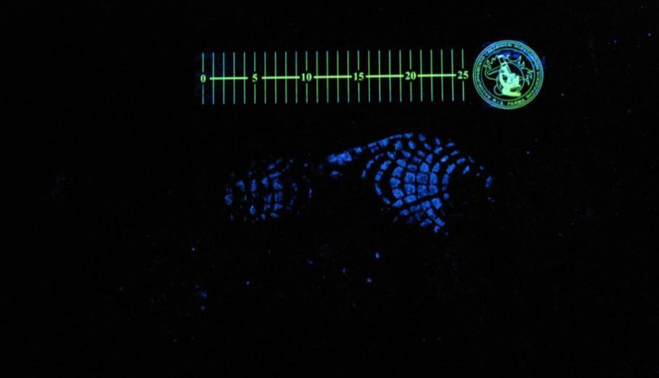
I test presuntivi catalitici per la diagnosi della natura ematica
TEST DEL LUMINOL (secondo Grodsky et al., 1951)
Impronta di calzatura con sangue latente

Slide 18
Fasi dell’analisi del DNA
Campioni ottenuti dalla Scena del Crimine o Confronti
Biologia
Estrazione
DNA
Quantificazione
Amplificazione con kit multiplex
Tecnologia
Separazione e rilevazione
(alleli STR)
Genotipizzazione
Genetica/Statistica
Comparazione dei profili
Redazione di un referto con valutazione del “peso dell’evidenza”
In caso di match

Slide 19
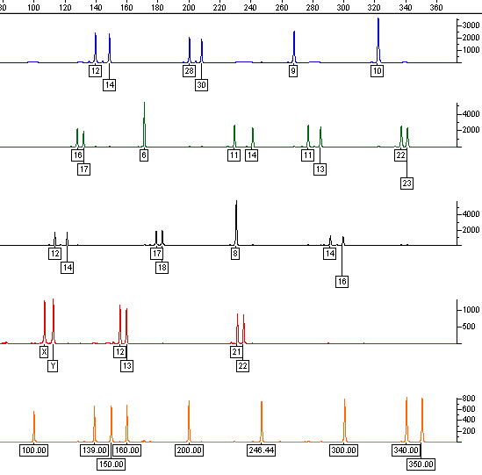
AmpFlSTR® Identifiler™
D8S1179
D21S11
D7S820
CSF1PO
6FAM (blue)
TH01
D3S1358
D13S317
D16S539
D2S1338
VIC (green)
TPOX
D19S433
VWA
D18S51
NED (yellow)
AMEL
D5S818
FGA
PET (red)
GS500 LIZ size standard
LIZ (orange)

Slide 20
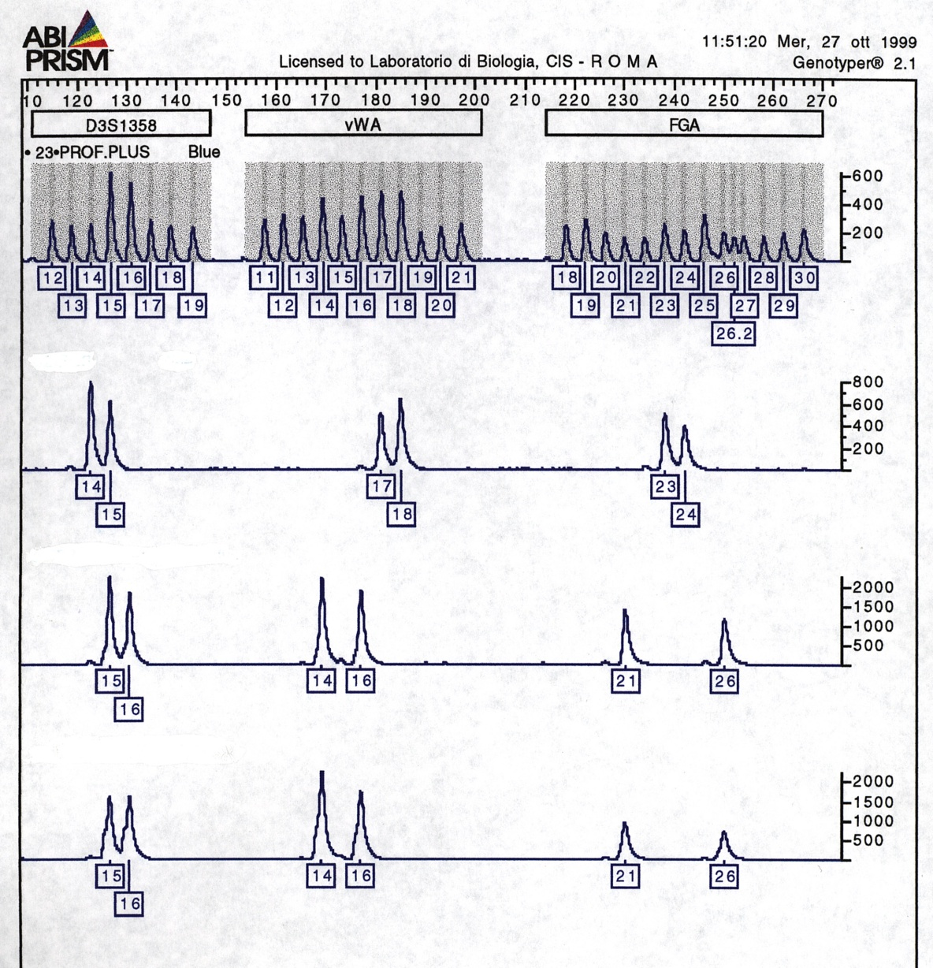
COMPARAZIONE DI PROFILI GENETICI
Esclusione
Compatibilità

Slide 21
Prelevare una porzione di traccia mista
ESTRAZIONE DIFFERENZIALE
SDS, EDTA &
proteinase K
(cell lysis buffer)
Centrifugare
Spermatozoi + cellule epitaliali
sperm pellet
Rimuovere supenatante
SDS, EDTA and
proteinase K + DTT
Aggiungere DTT per lisare gli spermi
“Frazione seminale”
“Frazione epiteliale”
sperm pellet
Figure 3.2, J.M. Butler (2005) Forensic DNA Typing, 2nd Edition © 2005 Elsevier Academic Press
Notes:
Figure 3.2 Schematic of differential extraction process used to separate male sperm cells from female epithelial cells.

Slide 22
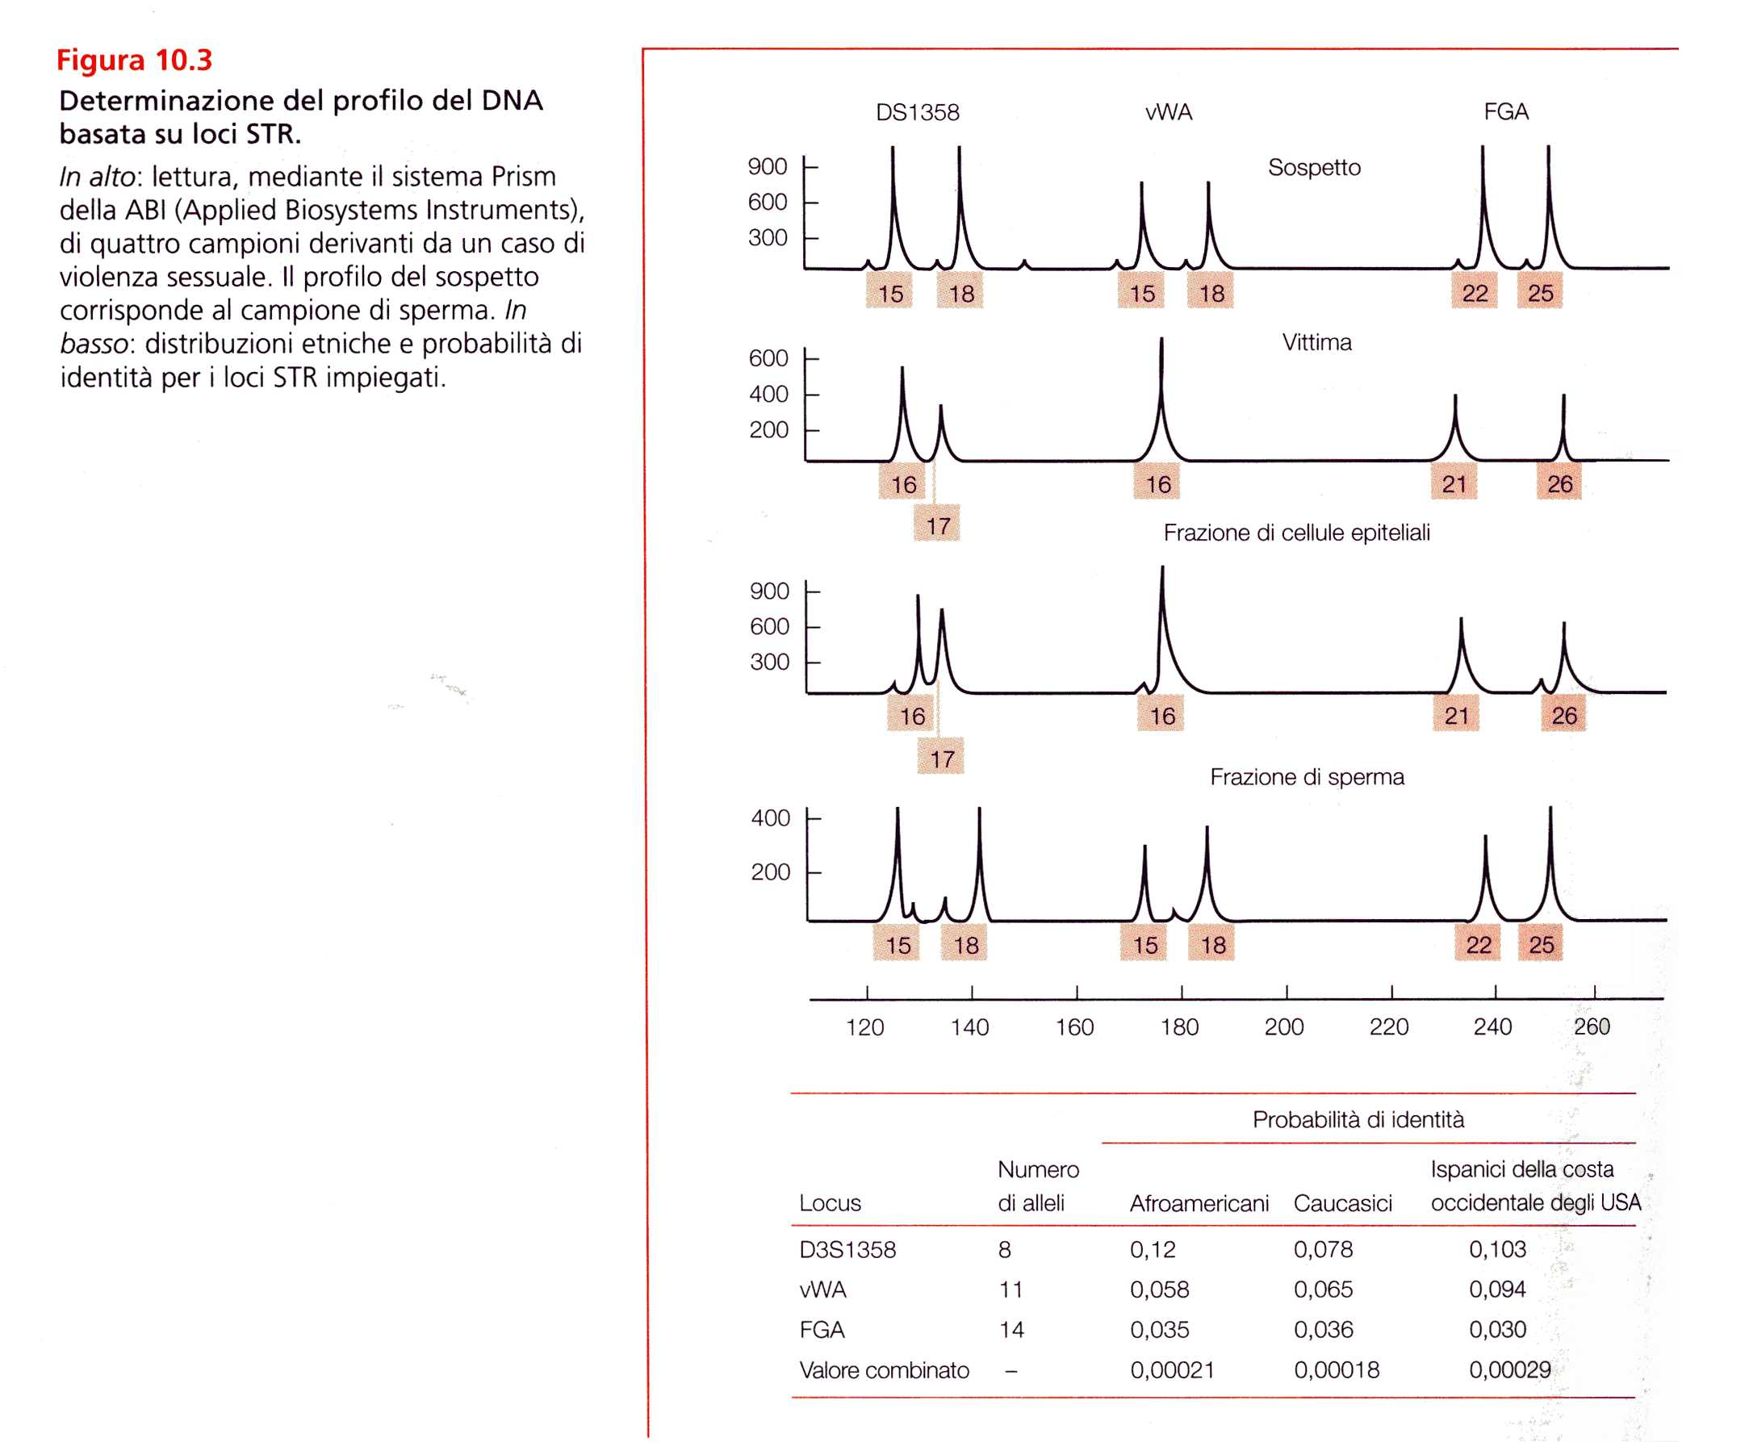
Biologia molecolare forense

